Slide 1
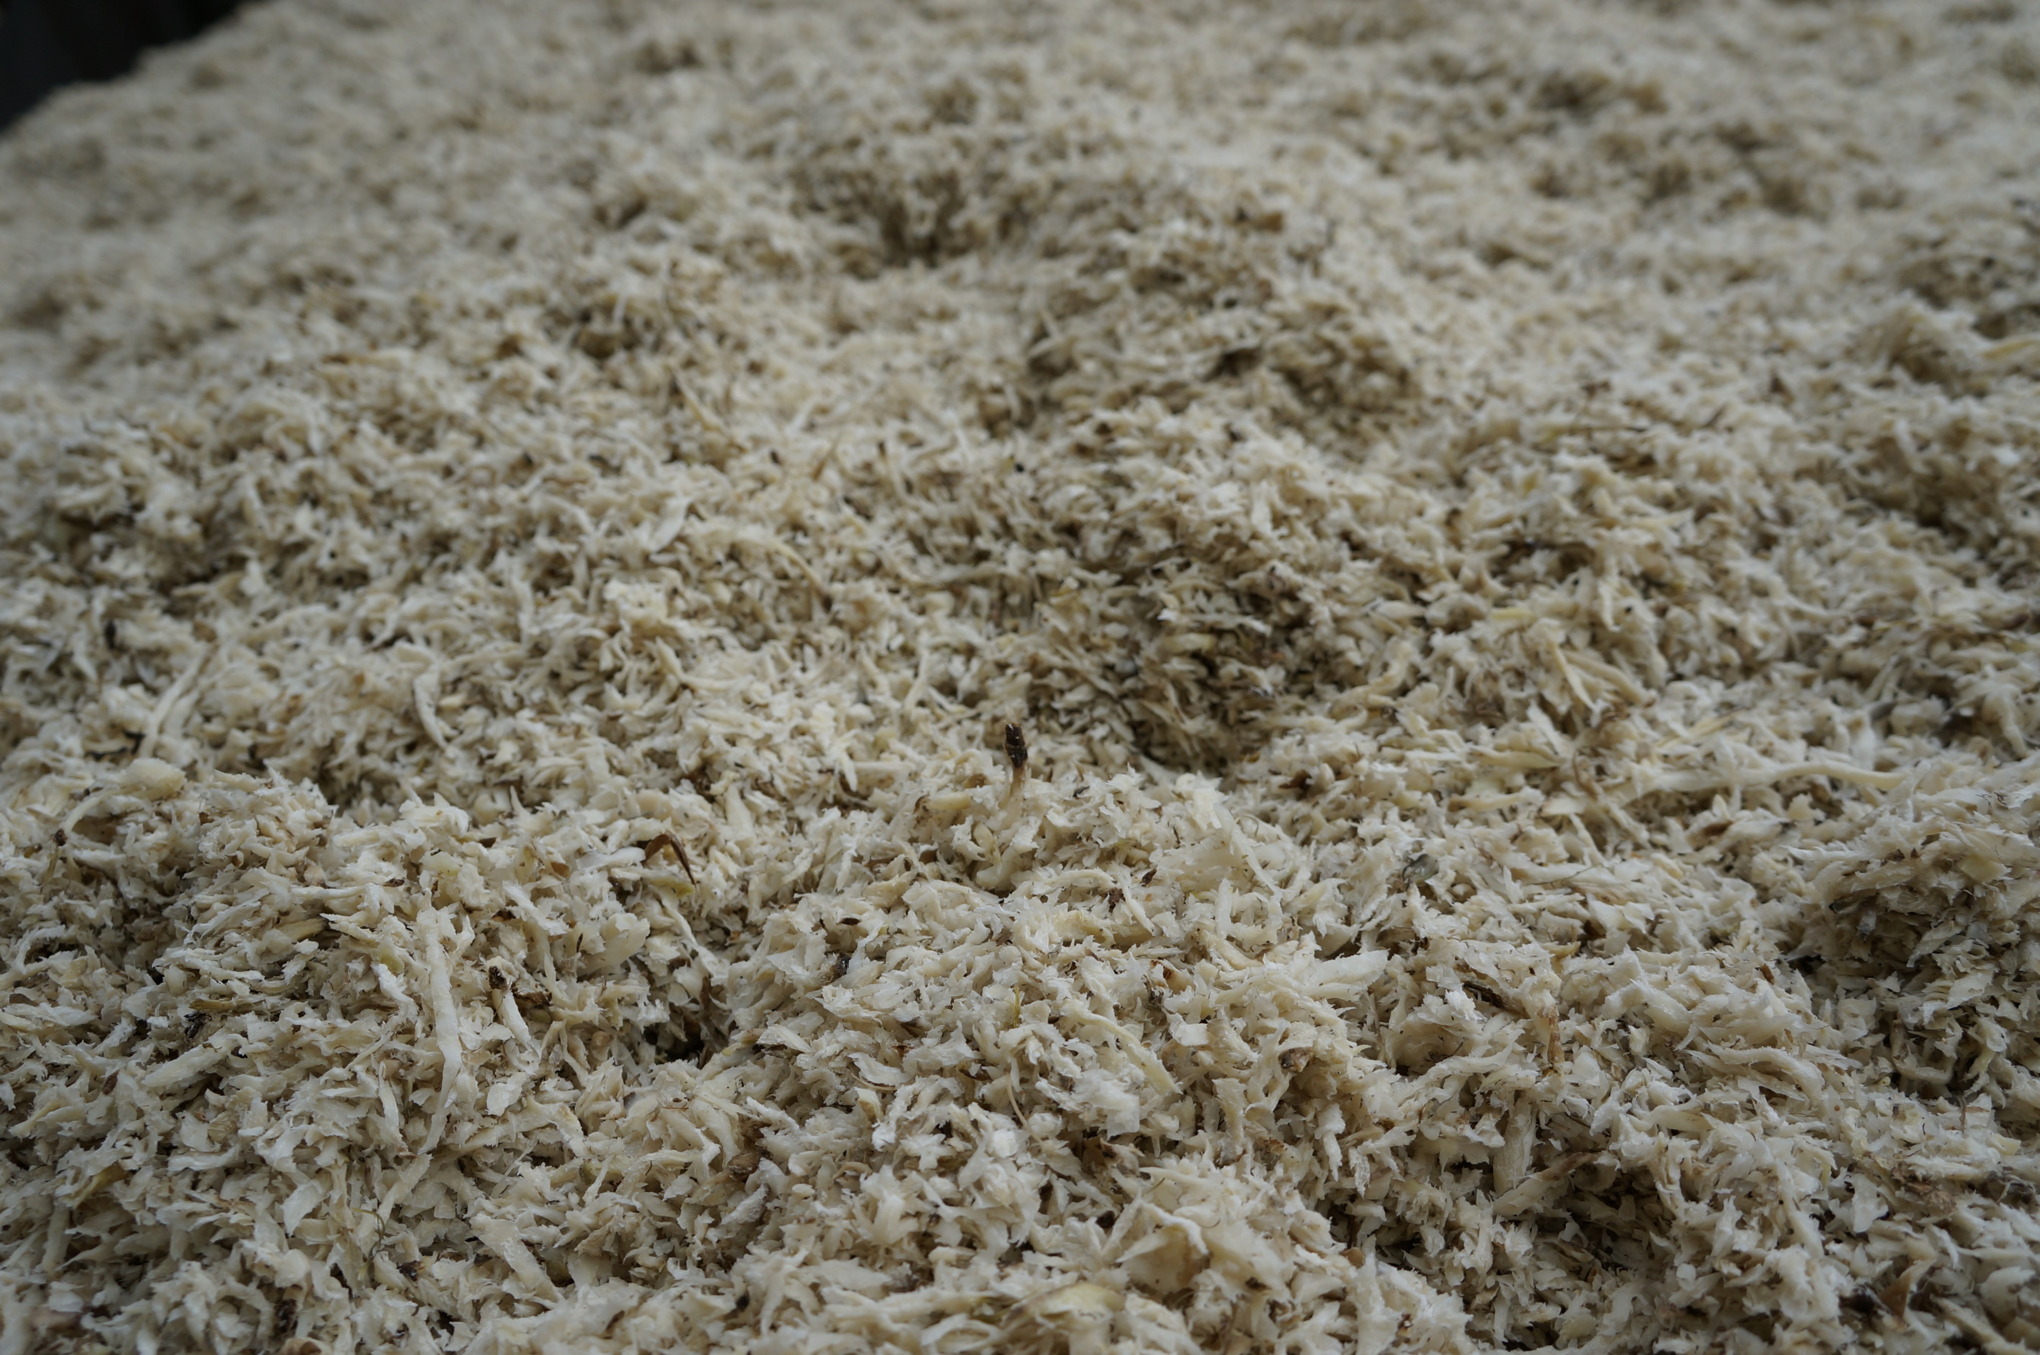
PAŠARAI

Slide 2
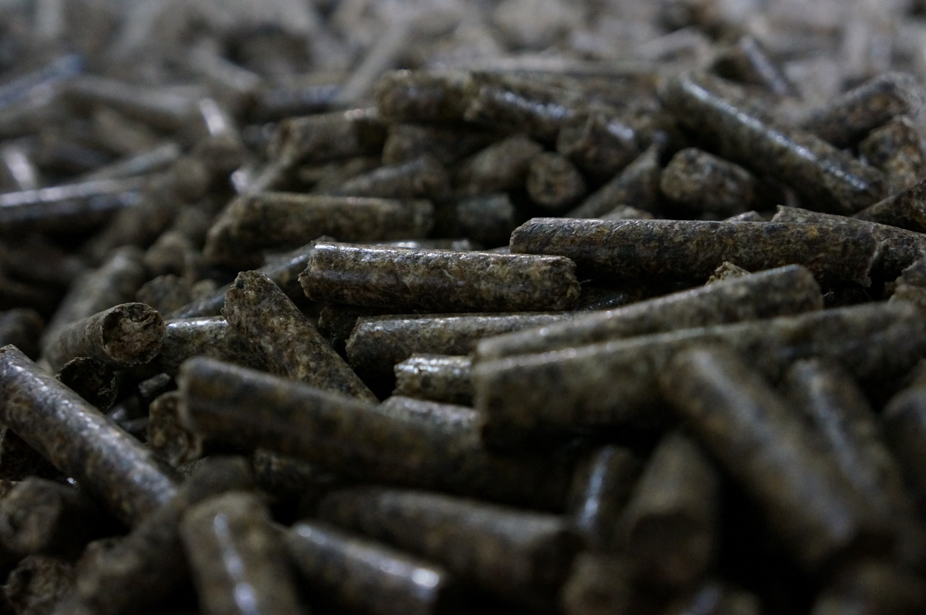
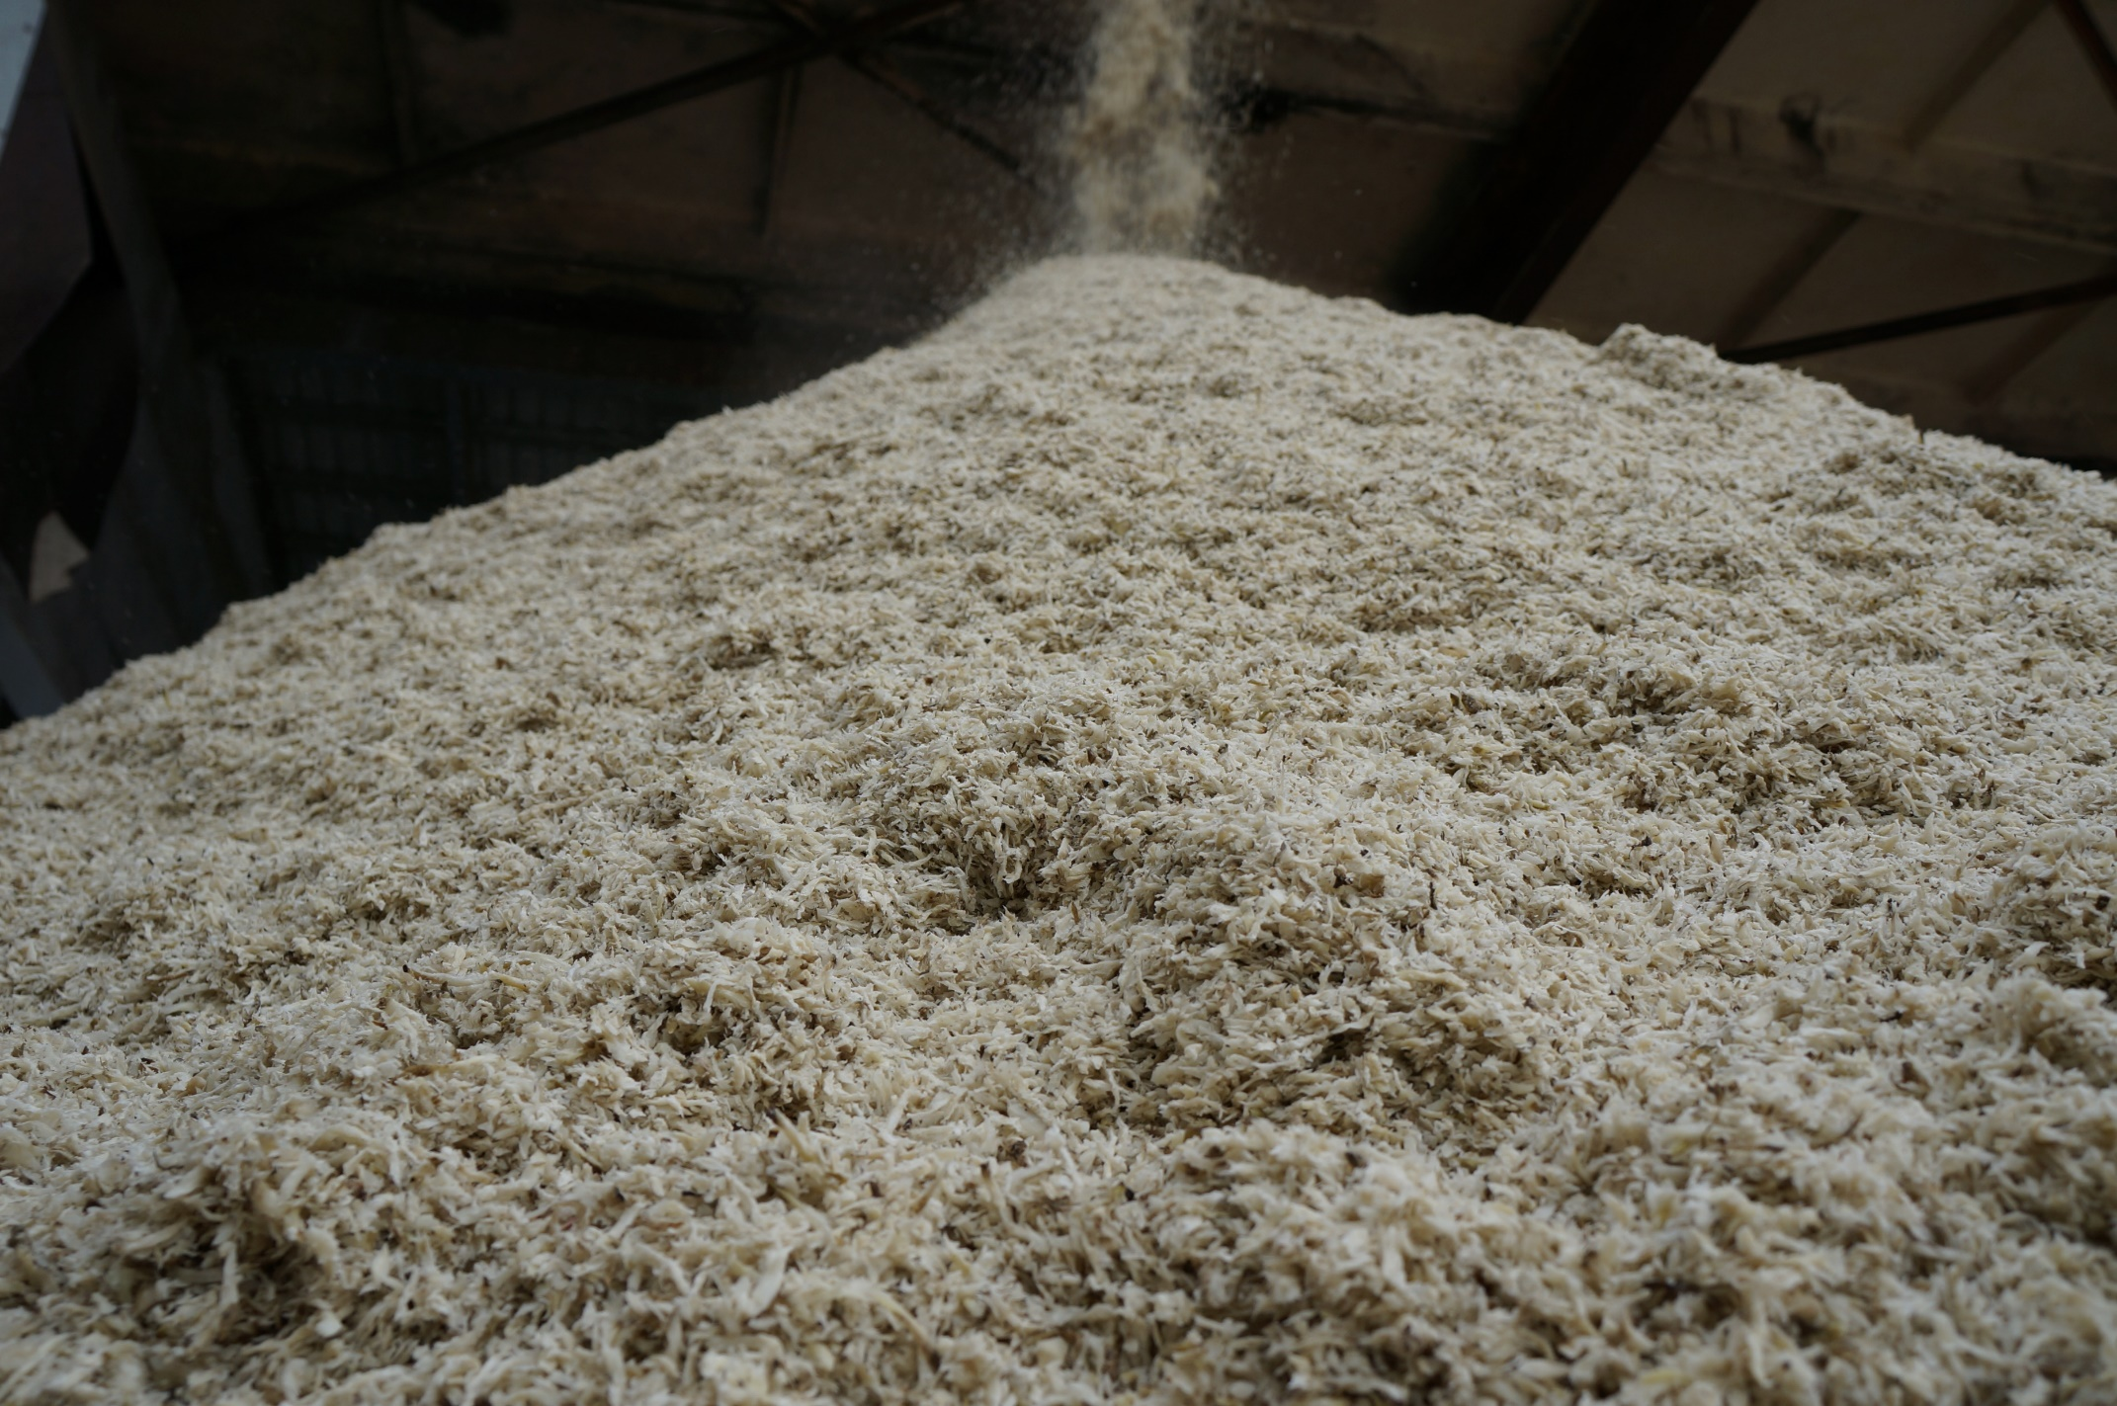
Nordic Sugar gamina vertingus pašarus gyvuliams. Galite įsigyti cukrinių runkelių griežinių, džiovintų granuliuotų griežinių, melasos. Šie pašarai labiausiai tinka atrajotojams, bet taip pat tinkami ir žirgų virškinimo sistemai.

Slide 3
Melasa
Tai aukštos ernergetinės vertės cukringas skystis, plačiai naudojamas gyvulių šėrime. Lengvai virškinami angliavandeniai skatina atrajotojų didžiojo prieskrandžio mikroorganizmus. Dėl ypatingo skonio melasa idealiai tinka maišyti su kitais pašarais.
Naudojimas | Melasa
Melžiamos karvės | Iki 2,5 kg per dieną
Telyčios | 1 kg per dieną
Penimi galvijai | Iki 2 kg per dieną
Penimos kiaulės (30 – 75 kg) pirmas periodas | apie 0,3 kg per dieną
Penimos kiaulės (30 – 75 kg) antras periodas | apie 0,3 kg per dieną

Slide 4
Švieži griežiniai
Švieži cukrinių runkelių griežiniai pasižymi tiek aukšta energine verte, tiek dideliu virškinamosios ląstelienos kiekiu, todėl gali būti laikomi tiek koncervuotuoju, tiek sultinguoju pašaru. Švieži cukrinių runkelių griežiniai skatina pieno gamybą ir puikiai tinka šerti sumaišius su žolių silosu. Bandymais įrodyta, kad šeriant presuotais cukrinių runkelių griežiniais, pieno produkcija didėja, o pašarų savikaina mažėja.
Naudojimas | Švieži cukr. runk. griežiniai
Melžiamos karvės | 15 – 25 kg per dieną
Telyčios | iki 15 kg per dieną
Penimi galvijai | 25 kg ir daugiau per dieną
Paršingos paršavedės (pirmoje paršingumo pusėje | iki 40% raciono SM
Penimos kiaulės (30 – 75 kg) pirmas periodas | 5 - 7% raciono SM
Penimos kiaulės (30 – 75 kg) antras periodas | 7 –10% raciono SM

Slide 5
Džiovintų griežinių granulės
Džiovintų griežinių granulės Lietuvoje gerai žinomos nuo praėjusio amžiaus vidurio. Šeriamos kaip atskiras pašaras arba naudojamos kaip kombinuotųjų pašarų sudedamoji dalis.
Naudojimas | Džiovintos griežinių granulės
Melžiamos karvės | 4 - 5 kg per dieną
Telyčios | apie 2 kg per dieną
Penimi galvijai | 4 - 5 kg per dieną
Paršingos paršavedės (pirmoje paršingumo pusėje) | iki 40% raciono SM
Penimos kiaulės (30 – 75 kg) pirmas periodas | 5 – 7% raciono SM
Penimos kiaulės (30 – 75 kg) antras periodas | 7 –10% raciono SM

Slide 6
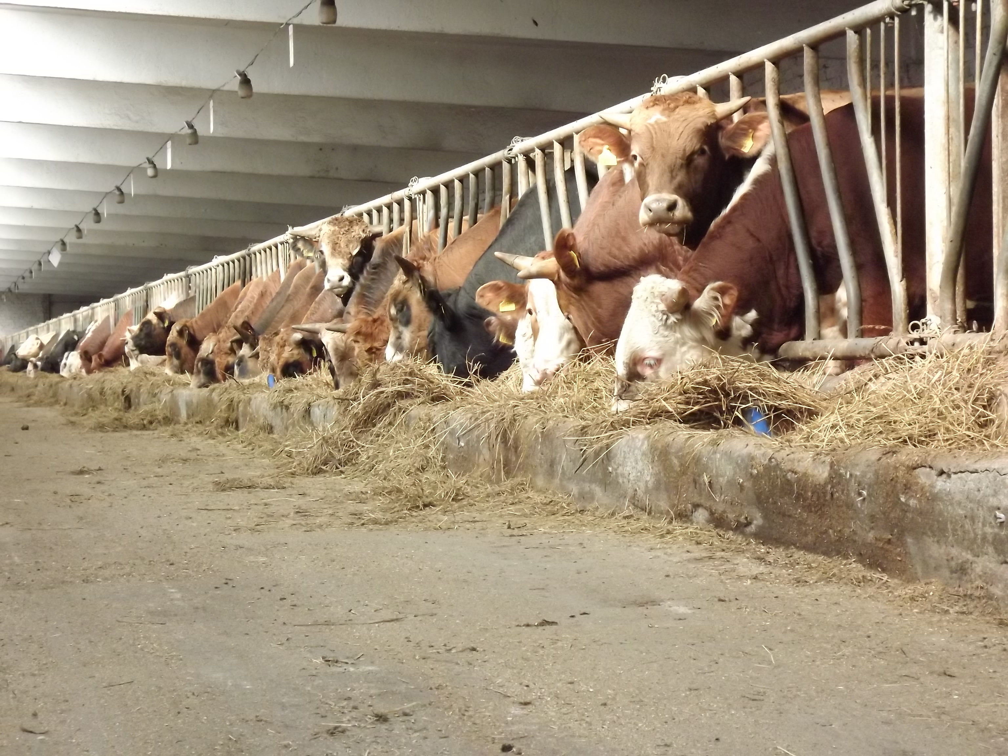
DĖL PAŠARŲ
TEIRAUTIS:
Tel.:
+370 6997 7754
El. paštu: vyginta.siaudytiene@nordzucker.com
Daugiau informacijos rasite: www.cukriniairunkeliai.lt

